Slide 1
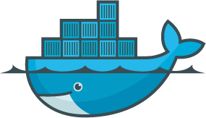
Основи Docker

Slide 2
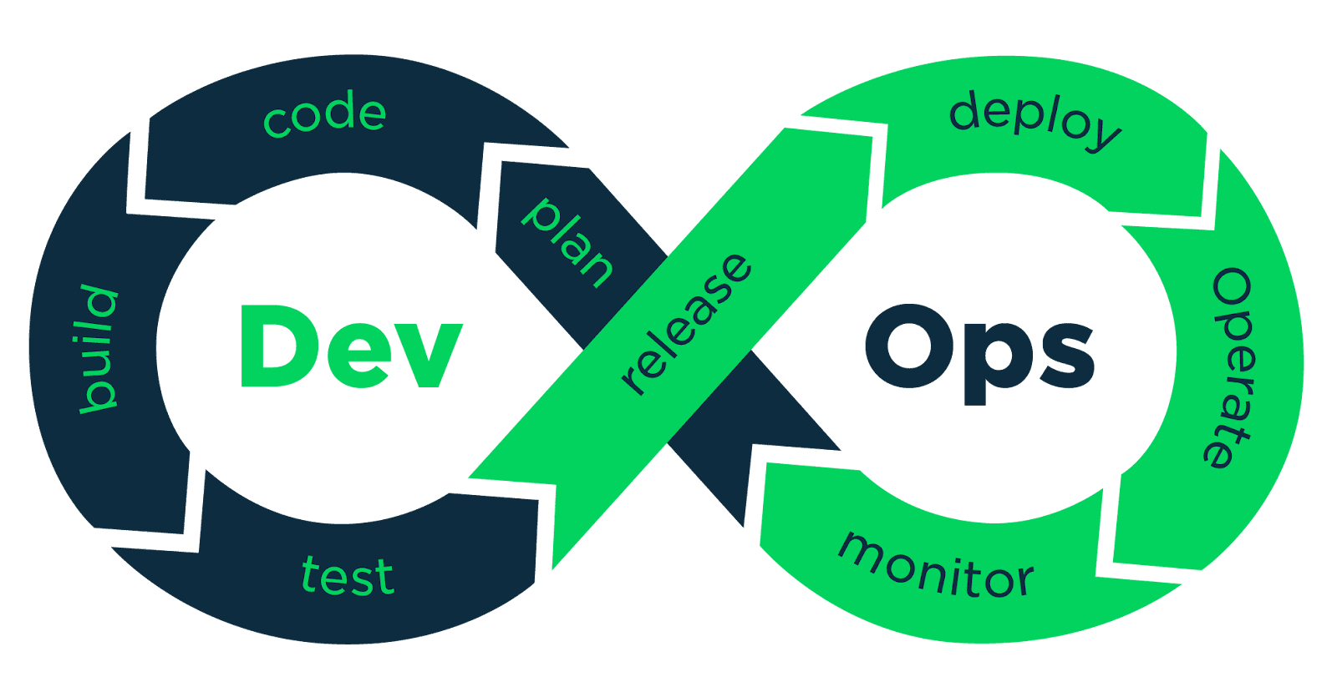
Чому Docker важливий?
Спрощує розгортання застосунків
Використовується в DevOps та хмарах
Підвищує продуктивність команд

Slide 3
Що таке Docker?
Docker — це платформа для контейнеризації, що дозволяє створювати, доставляти та запускати програми в ізольованому середовищі.
App → Container → Host

Slide 4
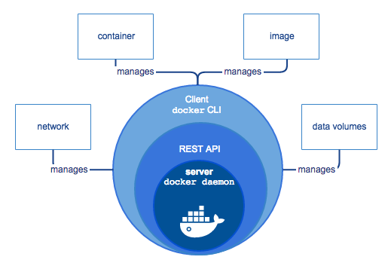
Архітектура Docker
Docker Engine
Docker CLI (інтерфейс командного рядка)
Docker API
Host OS + Containers

Slide 5
Docker Daemon
Керує контейнерами
Виконує build, run, stop
Спілкується з Docker CLI

Slide 6
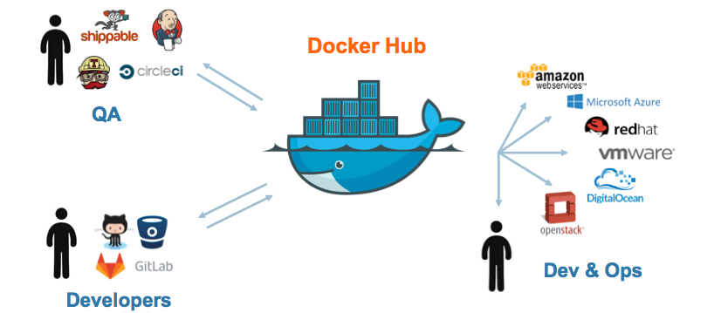
Docker Hub
Глобальний реєстр образів
Публічні та приватні образи

Slide 7
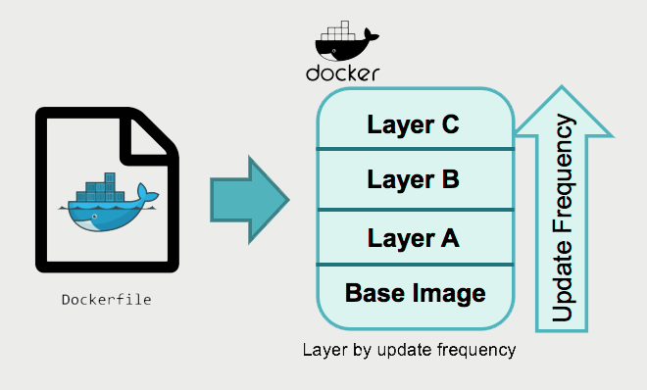
Docker Image (Образ)
Статичний шаблон
Складається з шарів
Використовується для створення контейнерів

Slide 8
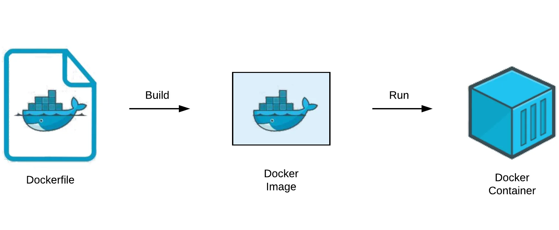
Docker Container (Контейнер)
Запущений образ
Ізольоване середовище
Легкий і швидкий

Slide 9
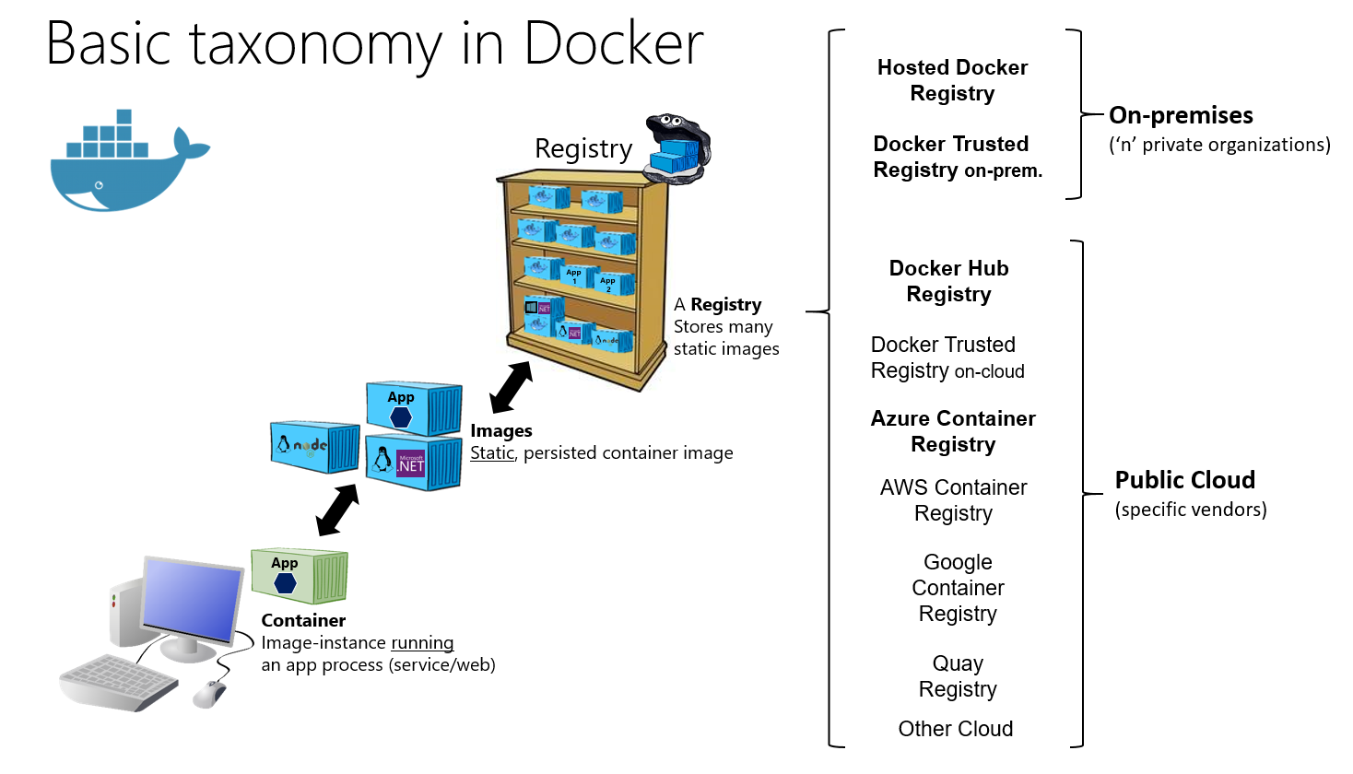
Образи vs Контейнери
Docker Image (образ):
Статичний шаблон, який містить додаток та всі його залежності.
Не змінюється під час запуску.
Використовується для створення контейнерів.
Docker Container (контейнер):
Виконуваний екземпляр образу.
Може змінюватися під час роботи (запис даних у volume).
Ізольований від інших контейнерів та хост-системи.

Slide 10
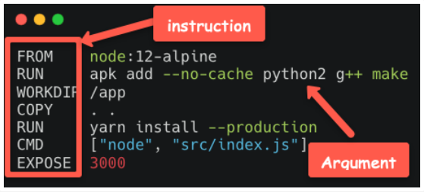
Dockerfile
Dockerfile— це простий текстовий файл з інструкціями та аргументами. Docker може автоматично створювати образи, зчитуючи інструкції, надані у файлі Dockerfile.

Slide 11
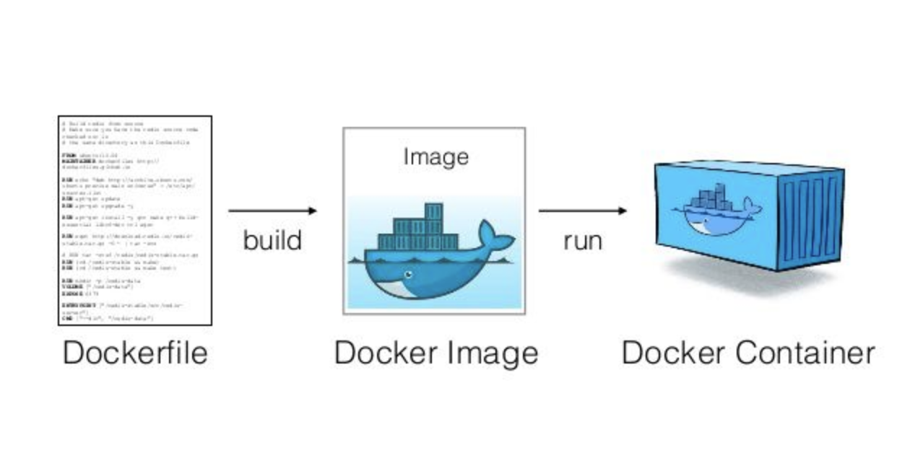
Dockerfile та команди build/run
Dockerfile — текстовий файл, який описує, як створити Docker Image.
Основні інструкції:
FROM — базовий образ.
COPY — копіювання файлів у контейнер.
RUN — виконання команд під час збірки.
CMD / ENTRYPOINT — команда для запуску контейнера.
Команди Docker:
docker build -t myimage . — створення образу з Dockerfile.
docker run -d -p 8080:80 myimage — запуск контейнера у фоновому режимі з пробросом портів.

Slide 12
Збірка образу Docker за допомогою Dockerfile
Створення необхідних файлів і папок
Створити папку з назвою nginx-image та створити папку з назвою files
mkdir nginx-image && cd nginx-image
mkdir files
Створення dockerignore файл .
touch .dockerignore

Slide 13
Створення зразка HTML-файлу
<html>
<head>
<title>Dockerfile</title>
</head>
<body>
<div class="container">
<h1>My App</h1>
<h2>This is my first app</h2>
<p>Hello everyone, This is running via Docker container</p>
</div>
</body>
</html>

Slide 14
Створення Dockerfile
Простий Dockerfile контент
FROM ubuntu:18.04
LABEL maintainer="contact@devopscube.com"
RUN apt-get -y update && apt-get -y install nginx
COPY files/default /etc/nginx/sites-available/default
COPY files/index.html /usr/share/nginx/html/index.html
EXPOSE 80
CMD ["/usr/sbin/nginx", "-g", "daemon off;"]

Slide 15
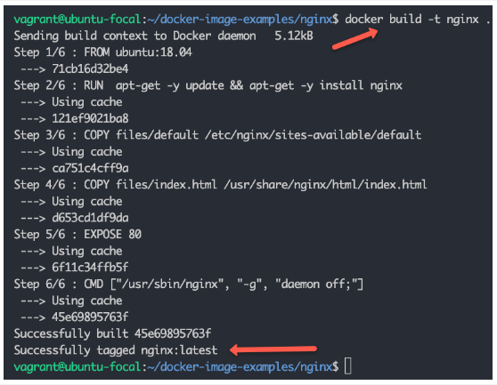
Створення образу Docker

Slide 16
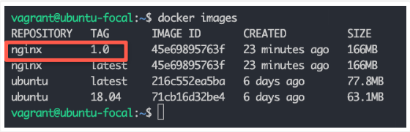
Список зображень
Тепер ми можемо переглянути список зображень за допомогою цієї команди.
docker images

Slide 17
Запуск образу Docker
Запуск образу Docker
docker run -d -p 9090:80 --name webserver nginx:1.0
-d прапорець призначений для запуску контейнера в окремому режимі
-p прапорець для номера порту, формат: локальний-порт:порт-контейнера
--name для назви контейнера

Slide 18

Перевірка контейнера
Можемо перевірити контейнер за допомогою команди - docker ps

Slide 19
Volumes
Томи — це постійні сховища даних для контейнерів, створені та керовані Docker. Можна створити том явно за допомогою docker volume create команди, або Docker може створити том під час створення контейнера чи сервісу.
Томи є гарним вибором для таких випадків використання:
Резервне копіювання або міграцію томів легше створювати, ніж прив'язування монтувань.
Ви можете керувати томами за допомогою команд Docker CLI або Docker API.
Томи працюють як у контейнерах Linux, так і в контейнерах Windows.
Томи можна безпечніше розподіляти між кількома контейнерами.
Вміст нових томів може бути попередньо заповнений контейнером або збіркою.
Коли вашій програмі потрібен високопродуктивний ввід/вивід.

Slide 20
Docker network
Керування мережами. Можна використовувати підкоманди для створення, перевірки, перегляду, видалення, скорочення, підключення та відключення мереж.
Command | Description
docker network connect | Connect a container to a network
docker network create | Create a network
docker network disconnect | Disconnect a container from a network
docker network inspect | Display detailed information on one or more networks
docker network ls | List networks
docker network prune | Remove all unused networks
docker network rm | Remove one or more networks

Slide 21
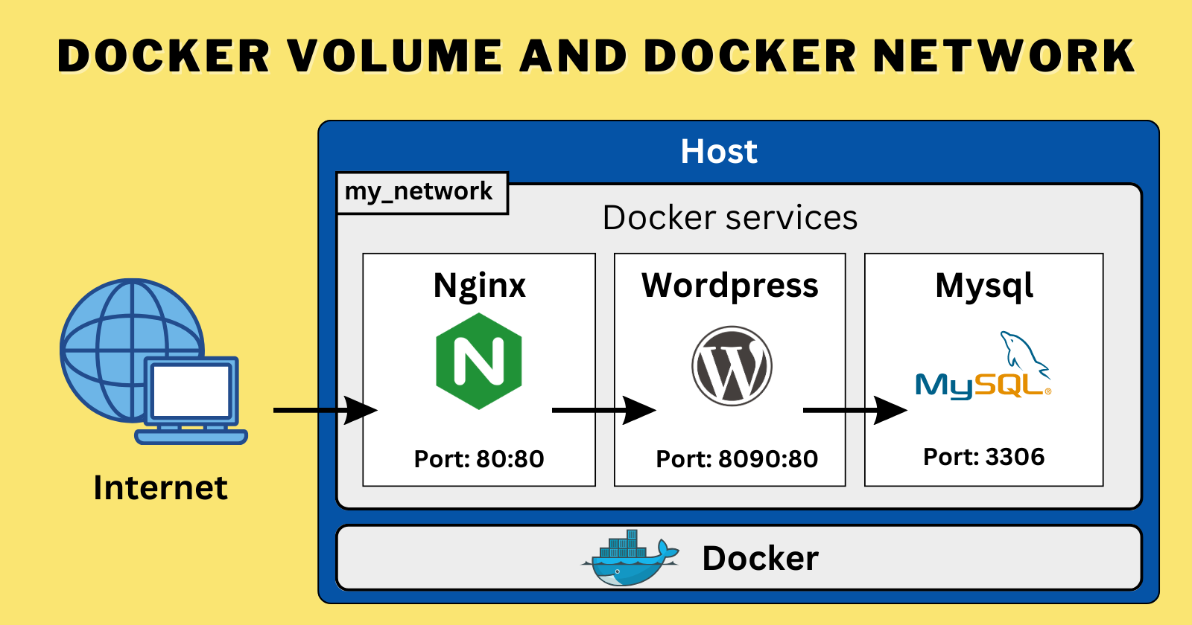

Slide 22
Типи мереж у Docker
Основні типи мереж Docker:
Bridge (Міст): Це мережевий драйвер за замовчуванням. Він створює віртуальний міст між контейнерами на одному хості, дозволяючи їм спілкуватися між собою.
Host (Хост): Цей режим видаляє мережеву ізоляцію між контейнером і хостом Docker. Контейнер використовує мережевий простір хоста, тобто має доступ до тих же мережевих інтерфейсів і портів, що й сам хост, що може бути корисним для підвищення продуктивності в певних випадках.
Overlay (Накладання): Цей тип мережі використовується для створення розподілених мереж між декількома хостами Docker, що дозволяє контейнерам у різних кластерах Docker Swarm спілкуватися один з одним.
Macvlan: Дозволяє призначати контейнеру MAC-адресу, роблячи його видимим як окремий пристрій у вашій фізичній мережі. Це дозволяє контейнерам безпосередньо підключатися до зовнішньої мережі.
None (Жодного): Вимикає всі мережеві інтерфейси для контейнера, повністю ізолюючи його від мережі.

Slide 23
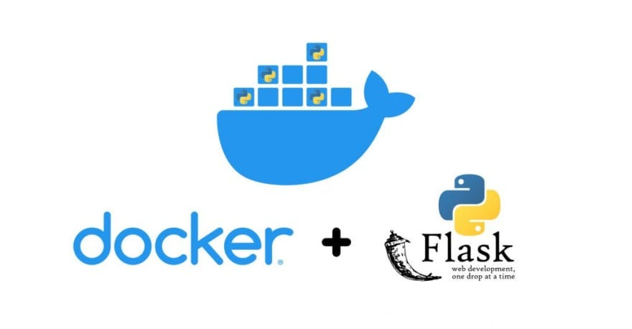
Python у контейнері
# Використовуємо офіційний образ Python
FROM python:3.10-slim
# Встановлюємо робочу директорію
WORKDIR /app
# Копіюємо файли у контейнер
COPY requirements.txt .
RUN pip install -r requirements.txt
# Копіюємо код програми
COPY . .
# Запускаємо додаток
CMD ["python", "app.py"]
from flask import Flask
app = Flask(__name__)
@app.route("/")
def hello():
return "Привіт з контейнера Docker + Python!"
if __name__ == "__main__":
app.run(host="0.0.0.0", port=5000)
# Створюємо образ
docker build -t my-python-app .
# Запускаємо контейнер
docker run -p 5000:5000 my-python-app

Slide 24

Nginx у контейнері
Легкий веб-сервер у контейнері
Використання офіційного образу nginx:latest
Можливість швидкого розгортання сайтів
Dockerfile
# Використовуємо офіційний образ Nginx
FROM nginx:latest
# Копіюємо наш сайт у стандартну директорію Nginx
COPY index.html /usr/share/nginx/html/

Slide 25
Docker: переваги та недоліки
✅ Переваги | ❌ Недоліки
Портативність між системами | Споживає ресурси
Швидке розгортання застосунків | Складність для новачків
Легка масштабованість | Питання безпеки
Економія часу розробників | Потреба у правильній конфігурації
Підтримка мікросервісної архітектури | Менша продуктивність порівняно з “bare metal”

